Slide 1
Security by Design
Wahlpflichtfach WS 2026/27
Bachelorstudiengang
Angewandte Mathematik & Informatik
Prof. Dr. rer. nat. Karola Merkel
Lehrgebiet Angewandte Mathematik, Informatik
und Blended Learning
FH Aachen University of Applied Sciences
Fachbereich Medizintechnik und Technomathematik
Dennis Stolp, M. Sc.
Lehrbeauftragter der FH Aachen
Notes:
1

Slide 2

Lernziele
(Er-)kennen von Sicherheitslücken in IT-Systemen und Software
Erhöhung der Sicherheit von Software mithilfe qualitätssichernder Maßnahmen
Sie betrachten Sicherheit im Kontext von Wirtschaftlichkeit und Politik
Integration von Sicherheitsprozessen und Werkzeugen in Ihre alltägliche Projektarbeit
Notes:
2
Nach dieser Vorlesung sind sie keine Security-Experten.
Sie dient nur als Einblick in verschiedene Themenbereiche.
Wir werden sehr viele Werkzeuge kennenlernen und anwenden, die im Rahmen von SbD genutzt werden
Wir werden zum Ende hin auch viel destruktives machen. Letzten Endes geht es um den Schutz vor Hackern. Hierzu muss man verstehen wie ein Hacker denkt und eben selbst mal „hacken“. → kann man dies lässt sich darüber nachdenken wie man Hacking verhindert (Honeypots, etc.)

Slide 3

Voraussetzungen
Grundkenntnisse C wünschenswert
Grundlagen Software Engineering
Grundlagen Rechnernetze
Kreativität beim Hacken
Notes:
3
Nach dieser Vorlesung sind sie keine Security-Experten.
Sie dient nur als Einblick in verschiedene Themenbereiche.
Wir werden sehr viele Werkzeuge kennenlernen und anwenden, die im Rahmen von SbD genutzt werden
Wir werden zum Ende hin auch viel destruktives machen. Letzten Endes geht es um den Schutz vor Hackern. Hierzu muss man verstehen wie ein Hacker denkt und eben selbst mal „hacken“. → kann man dies lässt sich darüber nachdenken wie man Hacking verhindert (Honeypots, etc.)

Slide 4

Tag 1 Tag 2
Einführung
Grundlagen IT-Sicherheit
Sicherheitsmanagement
Security by Design
IT-Grundschutz
Sicherheitsanforderungen
Risiko- & Bedrohungsmodelle
Reifegradmodelle
Security Triangle
IoT & Security
ggf. Studierendenvorträge
Notes:
4

Slide 5
Tag 3 Tag 4
(Un-)Sichere Programmiersprachen
Secure Coding Guidelines
Secure Design Pattern
Grundlagen der Kryptographie 1
Studierendenvorträge
Test(mit Bewertung)
Secure Coding Guidelines
Studierendenvorträge
Notes:
5

Slide 6
Tag 5 bis Tag 7
Grundlagen Hacking
Demonstration Windows-Hack
Buffer Overflow ausnutzen
Studierendenvorträge
Hacken der OWASP
Top 10
Studierendenvorträge
Optional: Vorlesungseinheit zu beliebigem Thema
Résumé
Notes:
6

Slide 7
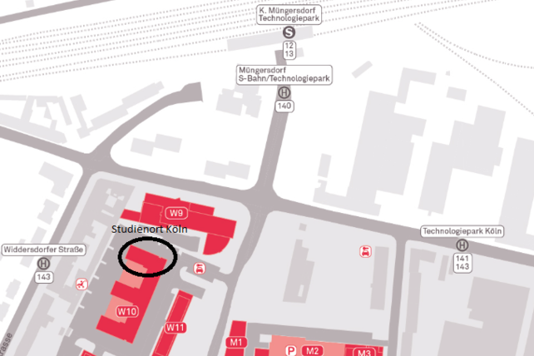
Organisatorisches
Termine: 2 bis 3 Blöcke, jeweils ab Oktober 2026 (werden noc festgelegt)
Zeit/Ort 9:00 – 16:15 Uhr Studienort Köln
Kontakt und Anfahrt zum Studienort Köln | FH Aachen
Notes:
7

Slide 8


Prüfungsleistungen
Ausarbeitung und Darbietung eines Vortrags
(20 Minuten)
Ilias Test
Notes:
8

Slide 9

Fragen bitte an …
Prof. Dr. Karola Merkel
Lehrgebiet Angewandte Mathematik, Informatik und Blended Learning
FH Aachen
Fachbereich Medizintechnik und Technomathematik
Josef-Lammerting-Allee 8
50933 Köln
merkel@fh-aachen.de
www.fh-aachen.de
Dennis Stolp, M. Sc.
stolp@fh-aachen.de
Notes:
9

